Slide 1

DOCUMENT OBJECT MODEL
Người trình bày: NGUYỄN ĐỨC TUẤN
Khoa Công nghệ Thông tin
Hà nội, 22/10/2020

Slide 2
Nội dung
4.4. Xử lý sự kiện
4.5. Một số đối tượng DOM trên trình duyệt

Slide 3
4.4. Xử lý sự kiện
Sự kiện:
là các thao tác của người dùng tác động lên các thành phần HTML của một trang Web đang hiển thị trên trình duyệt
Event Bubbling (nổi bọt sự kiện):
Khi một sự kiện xảy ra trên một thành phần, bộ xử lý sự kiện trên nó sẽ được kích hoạt
tiếp đến là đối tượng cha (chứa nó) và cứ như vậy lan truyền đến đối tượng gốc
https://freetuts.net/dom-la-gi-cac-loai-dom-trong-javascript-366.html

Slide 4
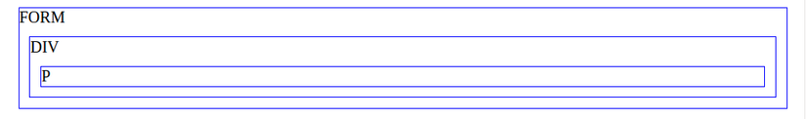
4.4. Xử lý sự kiện
<style>
body * { margin: 10px; border: 1px solid blue; }
</style>
<form onclick="alert('form')">FORM
<div onclick="alert('div')">DIV
<p onclick="alert('p')">P</p> </div>
</form>
https://viblo.asia/p/bubbling-va-capturing-event-trong-javascript-phan-1-m68Z0Nod5kG

Slide 5
4.4. Xử lý sự kiện
1. Thẻ p sẽ kích hoạt sự kiện và alert P
2. sự kiện tiếp tục được lan truyền lên thẻ <div>
3. tiếp tục lan truyền lên thẻ <form>
4. thậm chí nó còn đẩy lên đối tượng Document
https://viblo.asia/p/bubbling-va-capturing-event-trong-javascript-phan-1-m68Z0Nod5kG

Slide 6
4.4. Xử lý sự kiện
Xử lý sự kiện trong DOM
Gắn func vào sự kiện on_ của HTML Element
Chèn vào thuộc tính sự kiện của DOM
Dùng phương thức addEventListener
https://freetuts.net/dom-la-gi-cac-loai-dom-trong-javascript-366.html

Slide 7
4.4. Xử lý sự kiện
Gắn func vào sự kiện on_ của HTML Element
<input type="text" id="message" value="" onkeyup="show_result()"/>
<script language="javascript">
// Hàm show kết quả
function show_result()
{
// Lấy hai thẻ HTML
var input = document.getElementById("message");
var div = document.getElementById("result");
// Gán nội dung ô input vào thẻ div
div.innerHTML = input.value;
}
</script>
https://freetuts.net/dom-la-gi-cac-loai-dom-trong-javascript-366.html

Slide 8
4.4. Xử lý sự kiện
Chèn vào thuộc tính sự kiện của DOM
<script language="javascript">
// Hàm show kết quả
function xulySuKien()
{
button1.onclick = buttonClick;
button2.onclick = buttonClick;
function buttonClick(){
window.location = this.url;
}
}
window.onload = xulySuKien;
</script>
https://freetuts.net/dom-la-gi-cac-loai-dom-trong-javascript-366.html

Slide 9
4.4. Xử lý sự kiện
Dùng phương thức addEventListener
document.getElementById("myBtn").addEventListener("click", function(){ document.getElementById("demo").innerHTML = "Hello World"; });
document.getElementById("myBtn").addEventListener("click", myFunction); document.getElementById("myBtn").addEventListener("click", someOtherFunction);
document.getElementById("myBtn").addEventListener("mouseover", myFunction); document.getElementById("myBtn").addEventListener("click", someOtherFunction); document.getElementById("myBtn").addEventListener("mouseout", someOtherFunction);
https://freetuts.net/dom-la-gi-cac-loai-dom-trong-javascript-366.html

Slide 10
4.4. Xử lý sự kiện
Các sự kiện khác
onchange: xảy ra khi giá trị của 1 thành phần bị thay đổi
onsubmit: xảy ra trước khi một form gửi yêu cầu đi
onreset: xảy ra trước khi một form bị reset
onload: xảy ra khi trình duyệt đang nạp trang
onunload: xảy ra khi trình duyệt đang chuyển sang trang khác
https://freetuts.net/dom-la-gi-cac-loai-dom-trong-javascript-366.html

Slide 11
4.5. Một số đối tượng DOM trên trình duyệt
DOM Attribute
DOM Console
DOM Document
DOM Element
DOM Events
DOM Event Object
https://freetuts.net/dom-la-gi-cac-loai-dom-trong-javascript-366.html

Slide 12
4.5. Một số đối tượng DOM trên trình duyệt
DOM Geolocation
DOM History
DOM HTMLCollection
DOM Location
DOM Navigator
DOM Screen
DOM Style
DOM Window
https://freetuts.net/dom-la-gi-cac-loai-dom-trong-javascript-366.html

Slide 13
4.5.1 DOM Attribute
attr.isId | Trả về true nếu thuộc tính có kiểu là id ngược lại trả về false
attr.name | Trả về tên của attribute
attr.value | Thiết lập hoặc trả về giá trị của thuộc tính
attr.specified | Trả về true nếu thuộc tính đã được chỉ định, nếu không nó trả về false
<!DOCTYPE html>
<html>
<body width="200px"> This dummy </body> <html>
document
|__ documentElement (HTML)
|__ bodyElement (BODY)
|__ widthAttribute (value = 200px)
|__ textNode (CDATA = 'This dummy')
https://freetuts.net/dom-la-gi-cac-loai-dom-trong-javascript-366.html

Slide 14
4.5.2 DOM Console
Clear(): Xoá
Error(): hiển thị thông báo lỗi ra console
Log(): hiển thị thong báo ra console
Time(): bắt đầu bộ đếm thời gian
TimeEnd(): dừng bộ đếm thời gian (được bắt đầu bởi time())
https://freetuts.net/dom-la-gi-cac-loai-dom-trong-javascript-366.html

Slide 15
4.5.3 DOM Style
Truy nhập thông qua:
Document.style.
document.getElementById("myDiv").style.borderColor = "red";
document.getElementById("myDIV").style.display = "none";
document.getElementById("myP").style.visibility = "hidden";
document.getElementById("myDiv").style.padding = "50px 10px 20px 30px";
document.getElementById("myImg").style.cssFloat = "right";
https://freetuts.net/dom-la-gi-cac-loai-dom-trong-javascript-366.html

Slide 16
4.5.4 DOM Event
Quản lý các sự kiện
Blur | Điều khiển mất focus
Drag | Khi điều khiển được kéo
Drop | Khi điều khiển được thả
Focus | Thiết lập focus vào điều khiển
OnKeydown | xảy ra khi người nhấn một phím
OnKeypress | xảy ra khi người dùng nhấn một phím và giữ phím đó
OnKeyup | xảy ra khi người dùng nhả một phím đang được nhấn
Copy | xảy ra khi người dùng thực hiện sao chép một giá trị
Paste | xảy ra khi người dùng thực hiện dán một giá trị
https://freetuts.net/dom-la-gi-cac-loai-dom-trong-javascript-366.html

Slide 17
4.5.5 DOM Location
Thuộc tính về vị trí
hash | Thiết lập hoặc trả về the anchor part (#) of a URL
host | Thiết lập hoặc trả về the hostname and port number of a URL
hostname | Thiết lập hoặc trả về the hostname of a URL
href | Thiết lập hoặc trả về the entire URL
origin | Returns the protocol, hostname and port number of a URL
pathname | Thiết lập hoặc trả về the path name of a URL
port | Thiết lập hoặc trả về the port number of a URL
protocol | Thiết lập hoặc trả về the protocol of a URL
search | Thiết lập hoặc trả về the querystring part of a URL
https://freetuts.net/dom-la-gi-cac-loai-dom-trong-javascript-366.html

Slide 18
4.5.6 DOM Location
Phương thức
assign() | Nạp một tài liệu mới
reload() | Tải lại tài liệu hiện tại
replace() | Thay thế tài hiệu hiện tại bằng tài liệu mới
https://freetuts.net/dom-la-gi-cac-loai-dom-trong-javascript-366.html

Slide 19
4.5.7 DOM Collection
Phương thức/thuộc tính
item() | Trả về số thành phần được chỉ ra bởi chỉ số trong một HTMLCollection
length | Trả về số thành phần trong một HTMLCollection
namedItem() | Trả về thành phần với ID, tên xác định trong một HTMLCollection
x = document.getElementsByTagName("*"); l = x.length; for (i = 0; i < l; i++) { document.write(x[i].tagName + "<br>"); }
https://freetuts.net/dom-la-gi-cac-loai-dom-trong-javascript-366.html

Slide 20
4.5.8 DOM HTML History
Phương thức
back() | Nạp trang với URL trước đó trong danh mục lịch sử truy nhập
forward() | Nạp trang với URL tiếp sau danh mục lịch sử truy nhập
go() | Nạp một trang với URL xác định từ danh mục lịch sử truy nhập
https://freetuts.net/dom-la-gi-cac-loai-dom-trong-javascript-366.html

Slide 21
4.5.9 DOM Geolocation
Thuộc tính và phương thức
coordinates | Trả về vị trí và độ cao của thiết bị
position | Trả về vị trí hiện tại của thiết bị tại thời điểm đã cho
positionError | Trả về lý do lỗi xảy ra khi sử dụng thiết bị định vị địa lý
positionOptions | Mô tả một đối tượng chứa các thuộc tính tùy chọn để chuyển như một tham số củaGeolocation.getCurrentPosition() và Geolocation.watchPosition()
clearWatch() | Hủy đăng ký trình xử lý giám sát vị trí / lỗi được cài đặt trước đó bằng cách sử dụng Geolocation.watchPosition()
getCurrentPosition() | Trả về vị trí hiện tại của thiết bị
watchPosition() | Trả về giá trị watch ID mà sau đó có thể được sử dụng để hủy đăng ký trình xử lý bằng cách chuyển nó sang phương thức Geolocation.clearWatch ()
https://freetuts.net/dom-la-gi-cac-loai-dom-trong-javascript-366.html

Slide 22
4.6. Tạo một đối tượng trên trình duyệt
Tạo thành phần dạng Object
function myFunction() {
var x = document.createElement("OBJECT");
x.setAttribute("data", "helloworld.swf");
x.setAttribute("width", "400");
x.setAttribute("height", "400");
document.body.appendChild(x);
}
https://freetuts.net/dom-la-gi-cac-loai-dom-trong-javascript-366.html

Slide 23
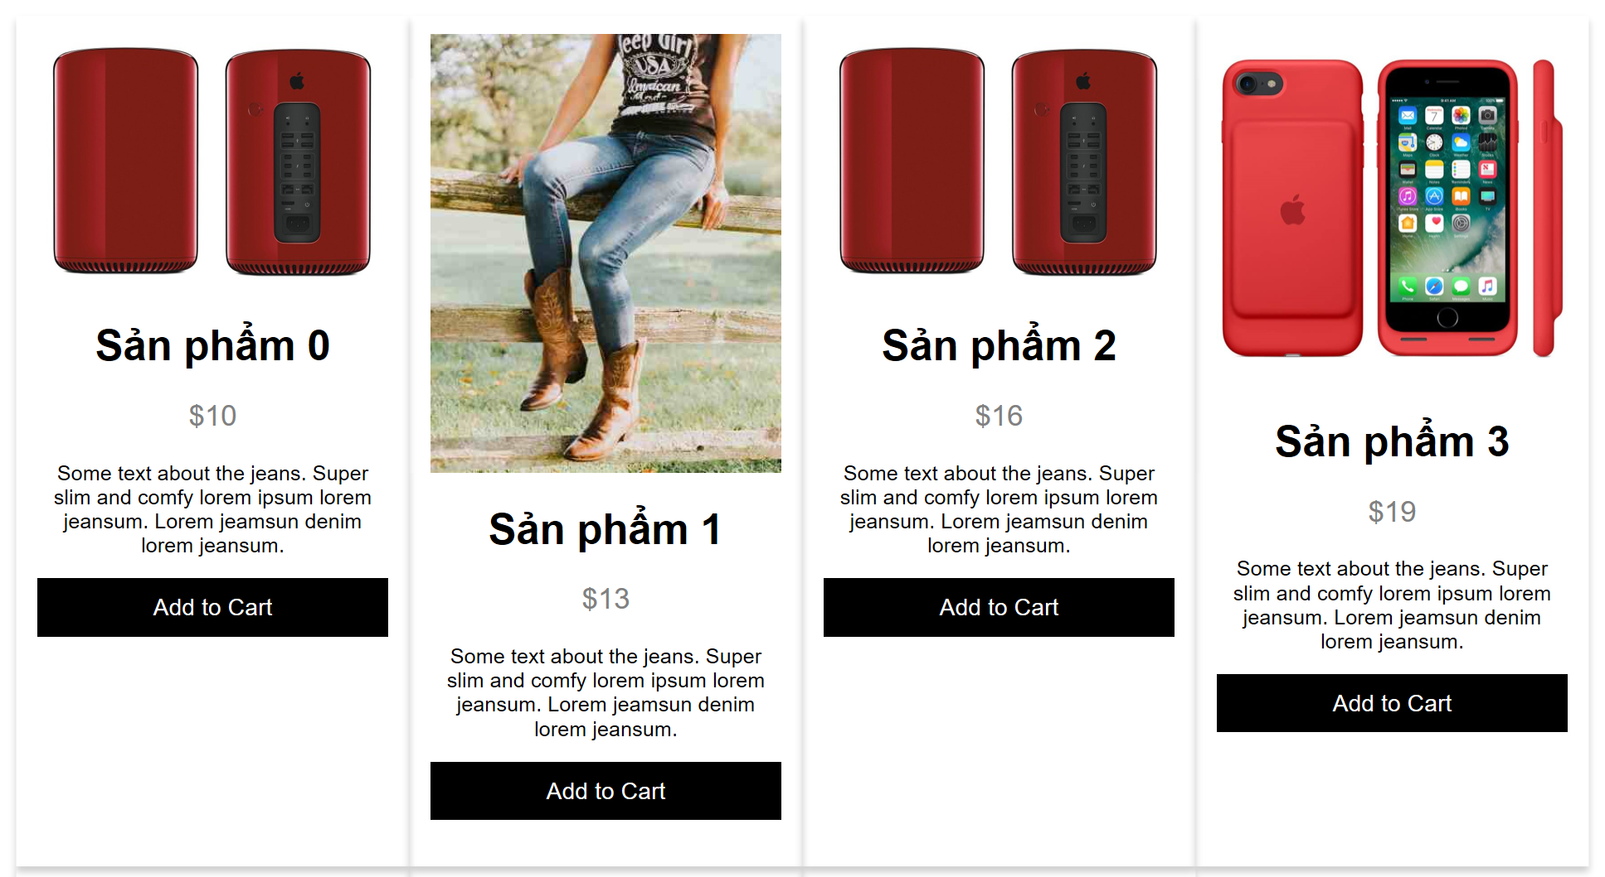
5. Ứng dụng minh họa
https://freetuts.net/dom-la-gi-cac-loai-dom-trong-javascript-366.html

Slide 24
5. Ứng dụng minh họa
var Product = {
data: [],
addProduct : function(_proid, _prodDesc,_prodQty,_proPrice,_proImg,_proName)
{
var item = {
product_id : _proid,
product_desc : _prodDesc,
product_qty : _prodQty,
product_price : _proPrice,
product_img : _proImg,
product_name: _proName
};
this.data.push(item);
}
};
https://freetuts.net/dom-la-gi-cac-loai-dom-trong-javascript-366.html

Slide 25
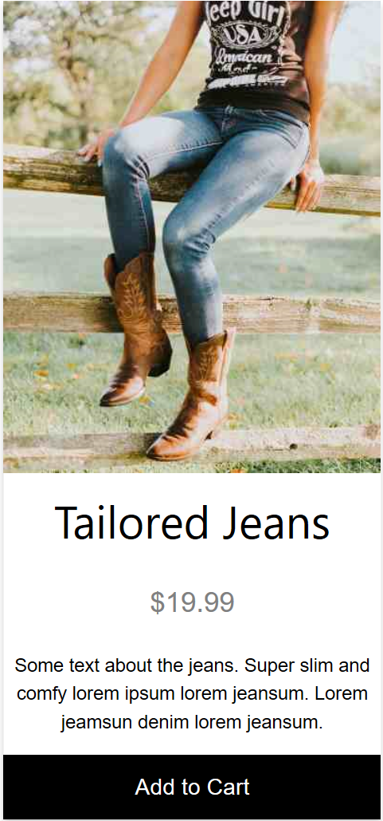
5. Ứng dụng minh họa
<div class="card"> <img src="jeans3.jpg" alt="Denim Jeans" style="width:100%"> <h1>Tailored Jeans</h1> <p class="price">$19.99</p> <p>Some text about the jeans..</p> <p><button>Add to Cart</button></p> </div>
https://freetuts.net/dom-la-gi-cac-loai-dom-trong-javascript-366.html

Slide 26
Tài liệu tham khảo
bjbbjbjbjkbjkbkjj

